Slide 1
地球内部物理学 第四回 前半 Physics of the Earth’s Interior
北海道大学理学院 Hokkaido Univ.
地球惑星ダイナミクス講座 Earth and Planetary Dynamics
日置 幸介 Kosuke Heki
へ き こうすけ heki@sci.hokudai.ac.jp

Slide 2
地球内部物理学
（宇宙測地学研究室 日置）
1. 質点としての地球の力学 Earth as a point mass
公転・ケプラー運動 Orbital motion
2. 剛体としての地球の力学 Earth as a rigid body
地球の慣性モーメントと自転 MOI and rotation
3. 極運動と自転速度変動 Polar motion and DLOD
チャンドラー運動、地球ー月の力学進化
Chandler Wobble, Earth-Moon system

Slide 3
三種類の地球回転変動
Three kinds of earth rotation variation
１．歳差・章動 precession nutation
天の極の動き Motion of celestial pole
２．極運動 Polar motion
地球の極の動き Motion of terrestrial pole
３．自転速度変動 Spin rate change
一日の長さの変化 Change in LOD

Slide 4
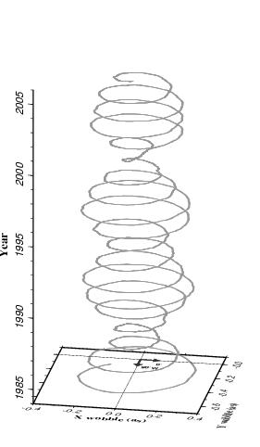
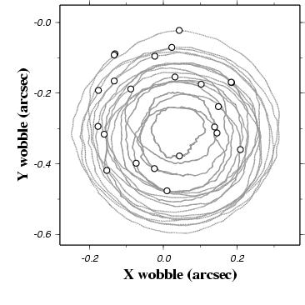
チャンドラー極運動と年周極運動
強制振動ではなく自由振動
Free oscillation (not forced)
なぜいつまでも続くのか？
何が励起しているのか？
What excites the polar motion?

Slide 5
歳差章動と極運動の違い：詳細は講義ノート参照
Difference between precession/nutation and polar motion
.
.
運動方程式 Equation of motion L= H (H=Iω)
歳差章動 Precession, nutation
外から加えたLがωを変える
External L makes changes in ω
極運動 Polar motion
Lなし. Iの変化がωを変える
No L. Changes in I modify ω

Slide 6
地球固定座標で見ると Fix the coordinates to the Earth
遠心力やコリオリ力が入る Centrifugal/Coriolis's forces
回転の運動方程式 (慣性系）
Equation of motion (inertial)
Eulerの運動方程式 (地球固定座標）
Euler’s equation of motion (earth-fixed coord.)
.
L = H
L = H − Hxω
見かけのトルク（遠心力トルク）
見かけのトルクで見かけの軸の動きが起こる

Slide 7
極運動 Polar motion
.
L=H− Hxω
外力トルク（L)ゼロだと
.
H=Hxω
みかけの遠心力トルクが地球に対して角運動量を変える
遠心力トルクは角運動量と角速度の外積
角速度ベクトルが行列Iの固有ベクトルならゼロ
H x ω = Ι ω x ω

Slide 8
慣性モーメントテンソル I 適切な軸を取ると対角化
Moment of inertia (tensor) Diagonal components only by taking the principal axes
対角成分が慣性モーメント
Diagonal components are the MOI
C
A 0 0
I = 0 B 0
0 0 C
A
B
地球は扁平だから
Because the Earth is an oblate spheroid
A = B < C

Slide 9
角速度ベクトル ω ほぼz成分から成る
Angular velocity vector ω_{x} ≈ 0, ω_{y} ≈ 0
ω_{z}
ω_{x}
ω = ω_{y}
ω_{z}
ω
z
ω_{z}
ω
ω_{x}
ω_{y}
ω_{y}
ω_{x}
y
x

Slide 10
H x ω （= Ι ω x ω）はどんな時にゼロでないか？
（角運動量と角速度の向きはどんな時にずれるか？）
自転軸が主軸に一致してたらH x ωはゼロ
0
ω = 0
ω_{z}
0
Ι ω = 0
Cω_{z}
A 0 0
I = 0 B 0
0 0 C
自転軸が主軸からずれてたらH x ωは有限
ω_{x}
ω = ω_{y}
ω_{z}
Aω_{x}
Ι ω = Bω_{y}
Cω_{z}

Slide 11
H x ω （= Ι ω x ω）はどんな時にゼロでなくなるか？
遠心力トルクはゼロ
自転軸が傾いて遠心力トルクが生じる
ω
ω
こういうこと（自転軸が突然傾く）は実際にはあり得ない
実際に動くことができるのは角速度ベクトルではなく地球の主軸

Slide 12
地球上の質量移動が極運動を励起
遠心力トルクはゼロ
遠心力トルクが生じて極運動始まる
ω
ω
質量移動後の地球の主軸

Slide 13
極運動の研究の意義
1.大気海洋の動態 質量項と運動項
2.未知の励起源 地震、陸水、GIA
3. Chandler運動の周期やQ
GRACEに押され気味

Slide 14
地質学的な時間スケールでの極移動
Polar wander in geological timescales
Add mass to mid-latitude
14ヶ月周期の極運動の中心がゆっくりずれていく
Center of the Chandler Wobble moves slowly

Slide 15
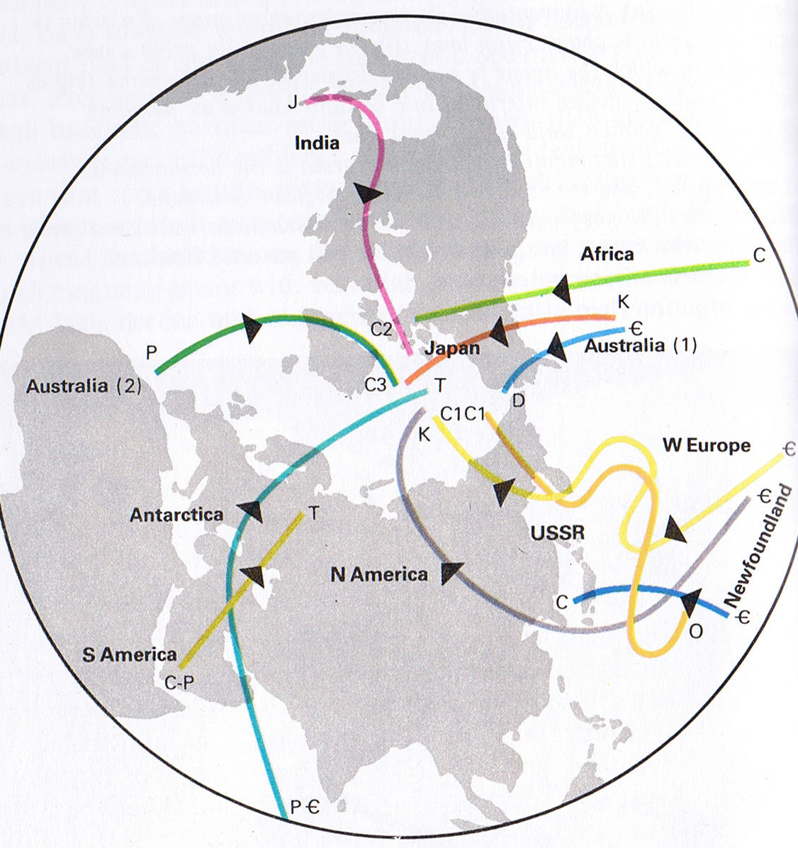
真の極移動
(True Polar Wander)
大陸毎の古地磁気極の軌跡
Trace of paleomagnetic poles from individual continents

Slide 16
自転・公転の変動と気候変動
Change in rotation /orbital motion and climate change
ミランコビッチ周期
Milankovitch cycles

Slide 17
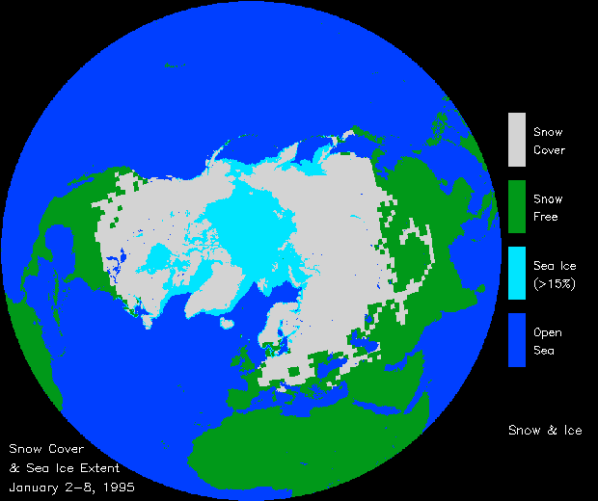
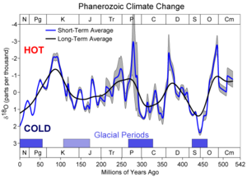
氷河期：氷期と間氷期の繰り返し
Glacial age: alternation of glacials/interglacials
（氷河期は何千万年、氷期は何万年）
Glacial age ~ tens of Ma, glacials ~ tens of thousands years

Slide 18
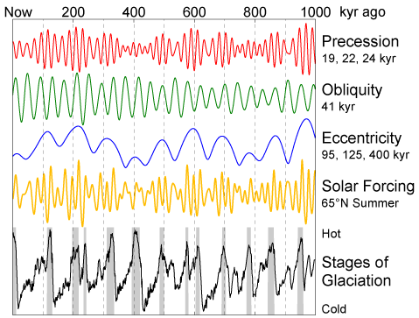
・Glacial age since 30 - 40Ma still continues
・Current interglacial started ~20 kyr ago
・Current earth is cooler than the average
十度くらい？
・三ー四千万年前から現在に至る氷河期
・二万年前に最終氷期が終わり温暖化の途中
・現在の地球はどちらかと言えば涼しい時期

Slide 19
傾斜角の振動 Oscillation of the obliquity
22.5~24.5º
約４万年周期：ミランコビッチ周期の一つ
Period of ~40 kyr : One of the Milankovitch cycles

Slide 20
離心率の周期的変化 Periodic change of the eccentricity
約１０万年周期：ミランコビッチ周期の一つ Period of ~100 kyr : another Milankovitch cycle

Slide 21
ベガ Vega
北極星 Polaris
歳差Precession
14850
2020
周期約26,000 年: ミランコビッチ周期の一つ
Period of ~26 kyr : one of the Milankovitch cycles

Slide 22
地球内部物理学 第四回 後半 Physics of the Earth’s Interior
北海道大学理学院 Hokkaido Univ.
地球惑星ダイナミクス講座 Earth and Planetary Dynamics
日置 幸介 Kosuke Heki
へ き こうすけ heki@sci.hokudai.ac.jp

Slide 23
三種類の地球回転変動
Three kinds of earth rotation variation
１．歳差・章動
precession nutation
天の極の動き
Motion of celestial pole
２．極運動
Polar motion
地球の極の動き
Motion of terrestrial pole
３．自転速度変動
Spin rate change
一日の長さの変化
Change in LOD

Slide 24
F = p p = mv
p
p
m減少によるv増加
これはあり得ないが、慣性モーメントは減少できる

Slide 25
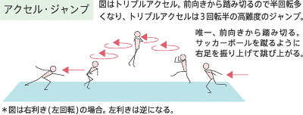
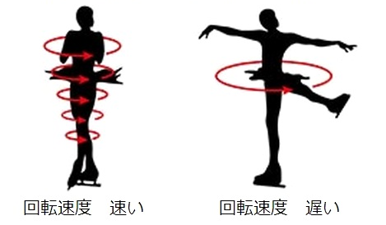
L = H
LがゼロならHは一定
（角運動量保存則）
H = Iω
I小だからω大
I大だからω小

Slide 26
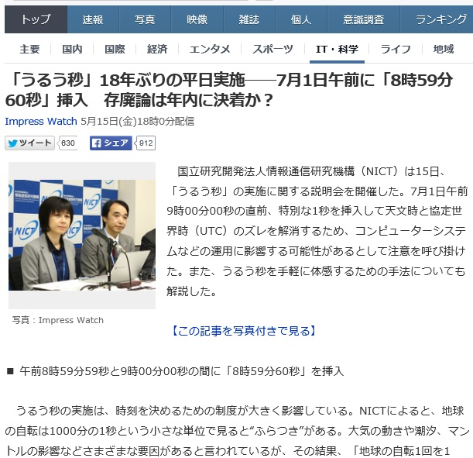
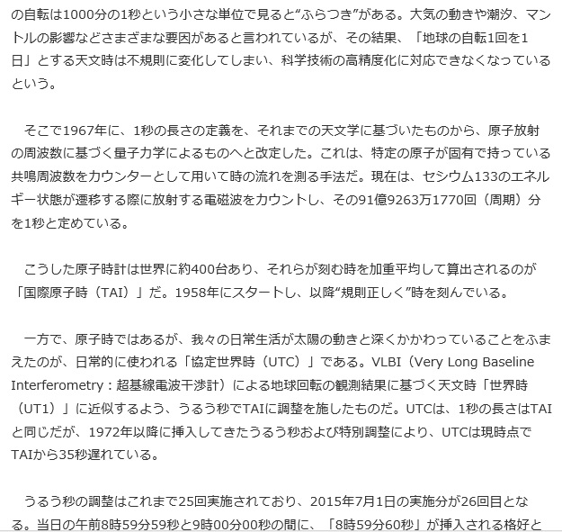

Slide 27
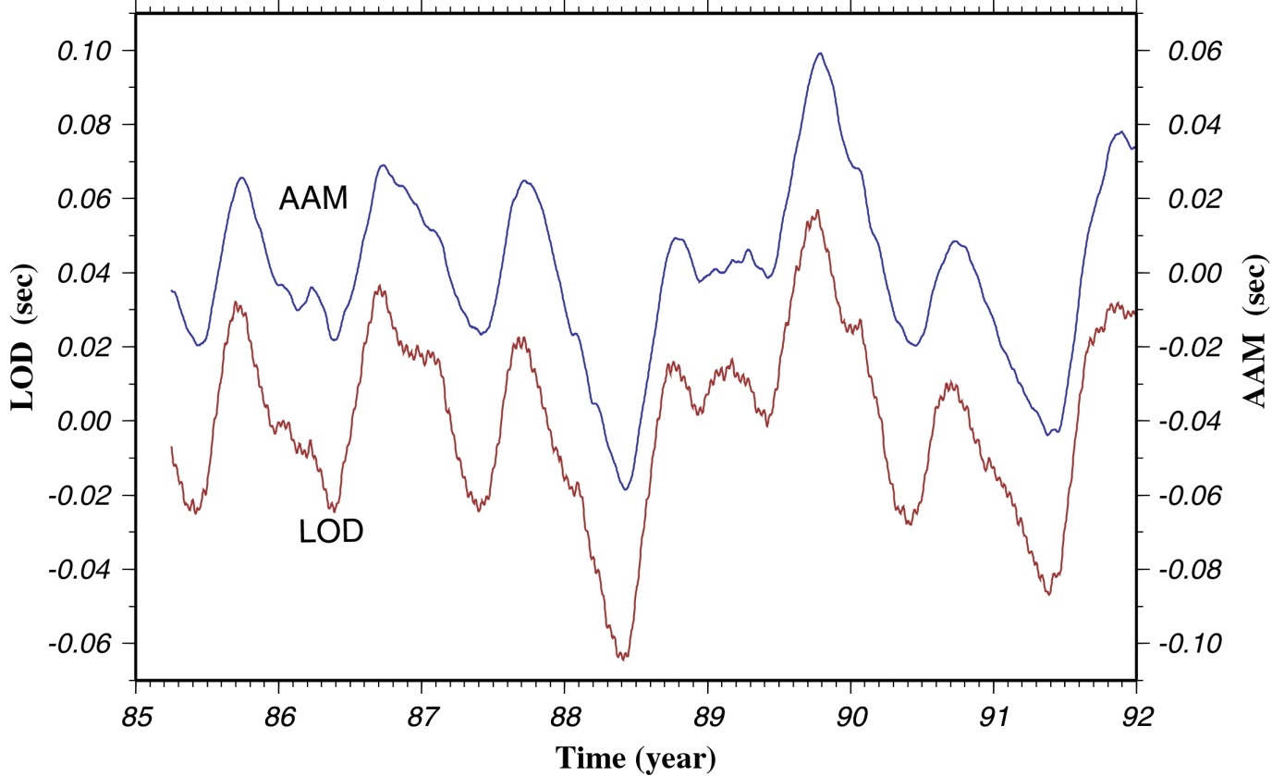
地球の回転変動 3. 自転速度変動
Change in earth rotation Spin rate change

Slide 28
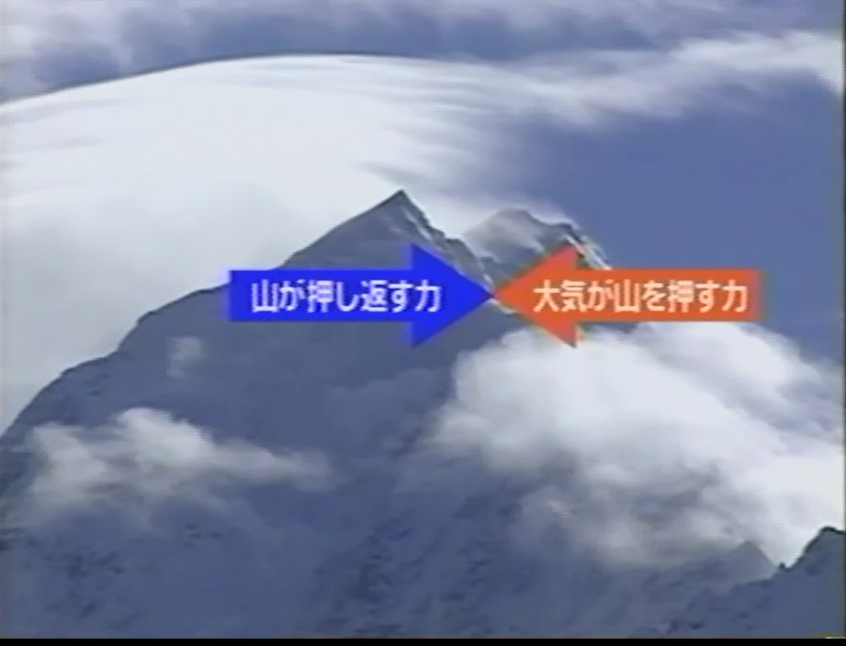
k
風 wind
大気の角運動量を変える
固体地球の角運動量を変える
「不思議の星地球」より

Slide 29
どの部分が風と角運動量を交換しているのか？
Which part exchanges angular momentum with atmosphere?
外核 Outer core
（流体）(Fluid)
内核 inner core
地殻
crust
マントル mantle
流体核が参加しているか否かで外核の粘性
Behavior of the outer core reflects the outer core viscosity

Slide 30
潮汐力と海洋潮汐
Tidal force and ocean tide

Slide 31
潮汐の遅れと地球ー月系の進化
Delay of ocean tide and evolution of the Earth-Moon system

Slide 32
自転を止めてみた潮汐（理想）
Movement w.r.t. the Earth (ideal)
海は、月について行くのが大変
Ocean have to chase the Moon

Slide 33
自転を止めてみた潮汐（現実）
Movement w.r.t. the Earth (real)
海が月に追いつけなくて遅れる
Ocean cannot catch up with the Moon (delayed)

Slide 34
潮汐摩擦と地球ー月系の進化
Tidal friction and the Earth-Moon system
理想
ideal
角運動量保存のため
月が遠ざかる
The Moon goes away
to conserve angular momentum
現実
realistic
トルクが自転を減速
Torque brakes the spin

Slide 35
軌道での加速とその結果 Acceleration in the orbit
加速したのに遅くなる
Slowing down!

Slide 36
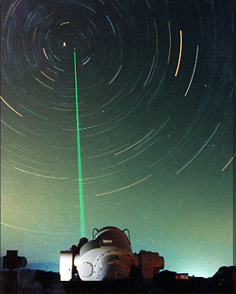
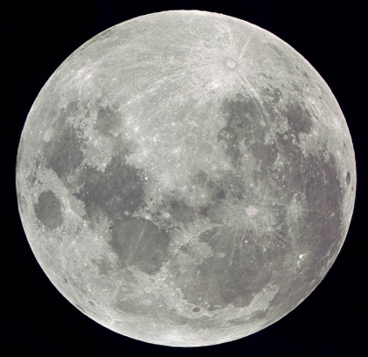
月レーザ測距 Lunar Laser Ranging
月が毎年4 cm 程、遠ざかることが確認されている
LLR showed that the Moon is getting farther by 4 cm/year
地球からのレーザパルスの往復時間を観測
Measure the round-trip time of a laser pulse
アポロ計画で月面に設置された反射板
Reflectors on the Moon

Slide 37
45億年前の潮汐は今の8000倍 （自転の遠心力は25倍）
4.5 byr ago: Tide ~8000 times stronger Centrifugal force ~25 times stronger
過去(~ 45 億年前)
Past (4.5 byr ago)
現在
Now
1 day = 24 hours
1 day = 5 hours
20,000 km
380,000 km
月ー地球の距離は1/20 Earth-moon distance was 1/20

Slide 38
潮の干満
Ocean tide

Slide 39
月はどうしてできた？ How was the Moon formed?
一緒に育つ（兄弟説）Brother
巨大衝突 （親子説：両親）Giant impact
捕獲 Stranger
（他人説）
分離・飛び出し（親子説：片親）Daughter

Slide 40
~10,000 km
~2,700 km
重さ 80 : 1
(mass)
月：大きすぎる衛星
Moon: Too large for the Earth

Slide 41
地球 The Earth
月 The Moon
重さ 80 : 1
mass
火星 Mars
フォボス、ダイモス
Two moons of Mars
重さ 50000000 : 1
mass
タイタン Titan
(太陽系最大級)
重さ 4000 : 1
mass

